Slide 1


GIẢI LAO

Slide 2


Slide 3
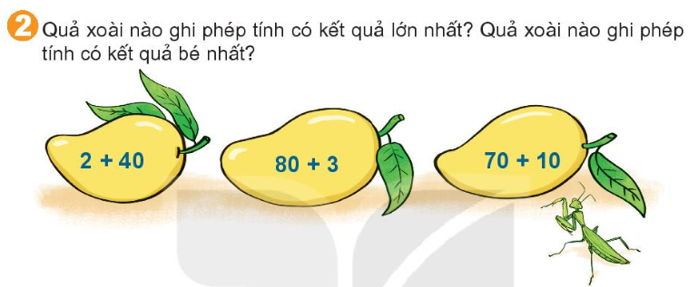

Slide 4
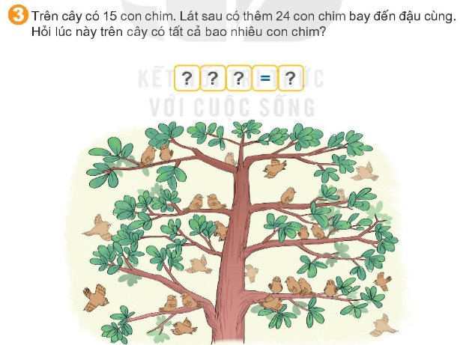
15
+
24
39

Slide 5
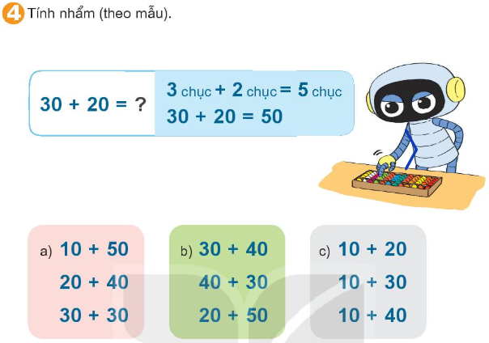

Slide 6
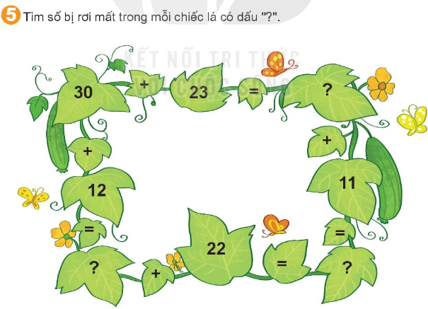
53
42
64

Slide 7


